Slide 1
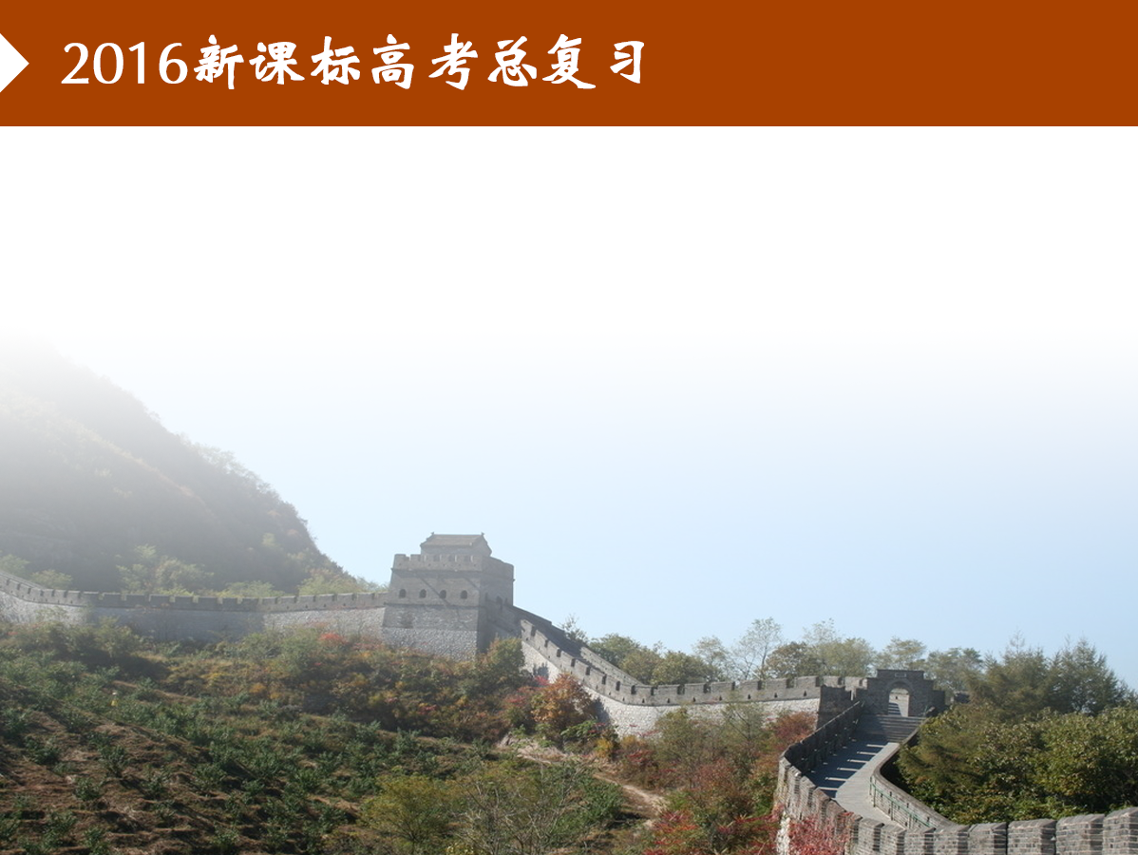






物 理
PPT课件潇洒讲坛
Word文档 任意编辑
Flash 动画 绘声绘色
走进实验室 名师谋略
高考复习方案顶层设计
高考分类题库 随时加餐

Slide 2

物 理
第一章 运动的描述 匀变速直线运动
第一节 描述运动的基本概念
第二节 匀变速直线运动的规律及应用
第三节 运动图象、追及和相遇问题
实验一 研究匀变速直线运动
章末能力过关
章末达标检测

Slide 3
物 理
第二章 相互作用
第一节 重力 弹力 摩擦力
第二节 力的合成与分解
第三节 受力分析 共点力平衡
实验二 探究弹力和弹簧伸长量的关系
实验三 验证力的平行四边形定则
章末能力过关
章末达标检测

Slide 4
物 理
第三章 牛顿运动定律
第一节 牛顿第一定律 牛顿第三定律
第二节 牛顿第二定律 两类动力学问题
第三节 牛顿运动定律的综合应用
实验四 验证牛顿运动定律
章末能力过关
章末达标检测

Slide 5
物 理
第四章 曲线运动 万有引力与航天
第一节 曲线运动 运动的合成与分解
第二节 抛体运动的规律及其应用
第三节 圆周运动及其应用
第四节 万有引力与航天
章末能力过关
章末达标检测

Slide 6
物 理
第五章 机械能及其守恒定律
第一节 功和功率
第二节 动能定理及其应用
第三节 机械能守恒定律及其应用
第四节 功能关系 能量守恒定律
实验五 探究动能定理
实验六 验证机械能守恒定律
章末能力过关
章末达标检测

Slide 7
物 理
第六章 静电场
第一节 电场力的性质
第二节 电场能的性质的描述
第三节 电容器与电容带 电粒子在电场中的运动
章末能力过关
章末达标检测

Slide 8
物 理
第七章 恒定电流
第一节 电流 电阻 电功率及焦耳定律
第二节 电路 电路的基本规律
实验七 测定金属的电阻率
实验八 描绘小电珠的伏安特性曲线
实验九 测定电源的电动势和内阻
实验十 练习使用多用电表
章末能力过关
章末达标检测

Slide 9
物 理
第八章 磁场
第一节 磁场的描述 磁场对电流的作用
第二节 磁场对运动电荷的作用
第三节 带电粒子在复合场中的运动
章末能力过关
章末达标检测

Slide 10
物 理
第九章 电磁感应
第一节 电磁感应现象 楞次定律
第二节 法拉第电磁感应定律 自感 涡流
第三节 电磁感应规律的综合应用
章末能力过关
章末达标检测

Slide 11
物 理
第十章 交变电流 传感器
第一节 交变电流的产生和描述
第二节 变压器 电能的输送
实验十一 传感器的简单使用
章末能力过关
章末达标检测

Slide 12
物 理
选考部分
第十一 章热学
第一节 分子动理论 内能
第二节 固体 液体和气体
第三节 热力学定律与能量守恒
章末能力过关
章末达标检测

Slide 13
物 理
第十二章 振 动波动 光
第一节 机械振动
第二节 机械波
第三节 光的折射 全反射 光的色散
第四节 光的波动性 电磁波 相对论
章末能力过关
章末达标检测

Slide 14
物 理
第十三章 动量 光电效应 核能
第一节 动量定理 动量守恒定律
第二节 光电效应 氢原子光谱
第三节 核反应和核能
章末能力过关
章末达标检测

Slide 15
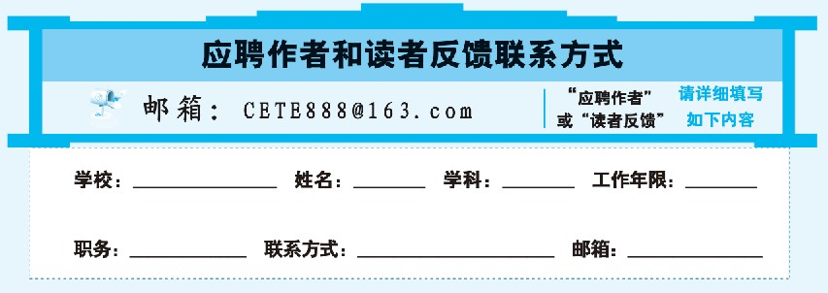
如果您拥有高中一线教学经验，并且
○有意与我社合作，成为我们的兼职作者或专家库成员;
○拥有精彩的创意和图书策划理念，正准备一展才华；
○梦想参与编写实用的教辅，让自己的智慧惠泽更多莘莘学子。
只需上述条件之一，您就是我们要找的人，请与我们联系[把您的信息及想法发送到以下邮箱cete888@163.com]！
您同时免费享受
●我社组织的高考研究和教学评价活动。
●参与我社实施的名师工程，接受教育和高考研究专家的培训。
●我社组织的省内外教育科学研究成果的推广应用。
聘

Slide 16
请按ESC键返回

